Slide 1
DIPLOMADO EN INTRODUCCIÓN A LA CIENCIA DE DATOS
Sesión 6
Luis Alejandro Torres Niño

Slide 2
LISTAS DENTRO DE LISTAS

Slide 3
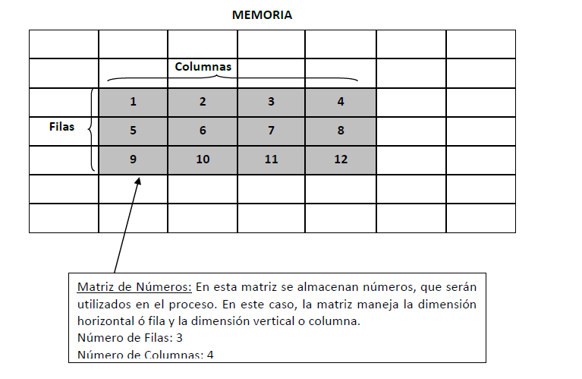
Listas Dentro de Listas
MATRICES
lista1
lista2
lista3

Slide 4
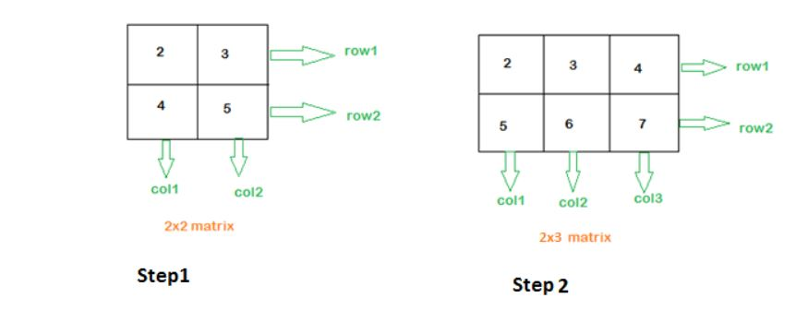
Listas Dentro de Listas
MATRICES
En Python se almacena un dato en una variable de esta forma:
Se pueden guardar varios elementos en una misma estructura, por ejemplo, en una lista, así:
Una lista puede contener cualquier dato, incluso a otra lista:
dato = 5
lista = [5, 6, 7, 8]
Lista = [[Row1], [Row2], [Row3] ... [RowN]]

Slide 5
Listas Dentro de Listas
MATRICES - CREACIÓN
Agregar datos a una lista utilizando el método append.
lista = []
lista.append([2,4,6])
lista.append([8,10,12])
print (lista)
lista1 = [1, 2, 3]
lista2 = [2, 3, 4]
lista3 = [5, 6, 7]
Matriz = [lista1, lista2, lista3]

Slide 6
Listas Dentro de Listas
MATRICES – CREACIÓN USANDO FOR
En el siguiente ejemplo deseamos crear una multilista de 2 filas por 3 columnas:
lista2 = []
for i in range(2):
lista2.append([])
for j in range(3):
lista2[i].append(0)
print (lista2)
Ejercicio:
Escriba un programa que tome 2 dígitos X,Y como entrada y genere una multilista de X por Y donde el valor de cada elemento sea el número de fila

Slide 7
Listas Dentro de Listas
MATRICES - ACCESO
Si se desea acceder al primer valor de la primera lista, entonces la instrucción sería:
Donde lista[0] ser refiere a la primera lista, por lo que lista[0][0] se refiere al primer elemento de la la multilista.
lista = []
lista.append([2, 4, 6])
lista.append([8, 10, 12])
print (lista)
valor = lista[0][0]

Slide 8
Listas Dentro de Listas
MATRICES - ACCESO
Para procesar una matriz bidimensional, normalmente utiliza bucles anidados. El primer ciclo itera a través del número de fila, el segundo ciclo recorre los elementos dentro de una fila.
a = [[1, 2, 3, 4], [5, 6], [7, 8, 9]]
for i in range(len(a)):
for j in range(len(a[i])):
print(a[i][j], end=' ')
print()
a = [[1, 2, 3, 4], [5, 6], [7, 8, 9]]
for row in a:
for elem in row:
print(elem, end=' ')
print()

Slide 9
Listas Dentro de Listas
EJERCICIOS
Programa que declare una lista y la vaya llenando de números hasta que introduzcamos un número negativo. Entonces se debe imprimir el vector (sólo los elementos introducidos).
Queremos guardar los nombres y la edades de los alumnos de un curso. Realiza un programa que introduzca el nombre y la edad de cada alumno. El proceso de lectura de datos terminará cuando se introduzca como nombre un asterisco (*) Al finalizar se mostrará los siguientes datos:
Todos lo alumnos mayores de edad.
Los alumnos mayores (los que tienen más edad – n primeros)
Queremos guardar la temperatura mínima y máxima de 5 días. Realiza un programa que de la siguiente información:
La temperatura media de cada día
Los días con menos temperatura
Se lee una temperatura por teclado y se muestran los días cuya temperatura máxima coincide con ella. si no existe ningún día se muestra un mensaje de información.

Slide 10
Listas Dentro de Listas
EJERCICIOS
Imaginemos que vamos a pasar productos para registrar una compra de un supermercado. Vamos a guardar para cada producto: código, nombre, cantidad, valor y el porcentaje iva que se debe aplicar. Además, la factura debe contener el listado de todos los productos, el subtotal (valor antes de aplicar iva), valor iva, y el total (sumando el subtotal con el valor iva).
Vamos a guardar para cada producto: código, nombre, cantidad, valor y el porcentaje iva que se debe aplicar.
La factura debe contener el listado de todos los productos, el subtotal (valor antes de aplicar iva), valor iva, y el total (sumando el subtotal con el valor iva).
Imprimir la factura al final.

Slide 11
Listas Dentro de Listas
EJERCICIOS
Como parte de un programa de gestión contable, se necesita una estructura de datos capaz de almacenar los gastos en distintos conceptos producidos cada mes por cada uno de los departamentos. Define tal estructura de datos teniendo en cuenta que los departamentos y los tipos de gastos contemplados son los siguientes:
- Departamentos: Marketing, Contabilidad, Recursos Humanos, Distribución, Ingeniería
- Conceptos: Salarios, Suministros, Mobiliario, Equipamiento, Otros
Escribir un programa que realice lo siguiente:
a) Escribir en la pantalla la suma de gastos por cada uno de los departamentos.
b) Escribir en la pantalla la suma de gastos por cada concepto.

